Slide 1
TEMA 1
Virtualización e ISS

Slide 2
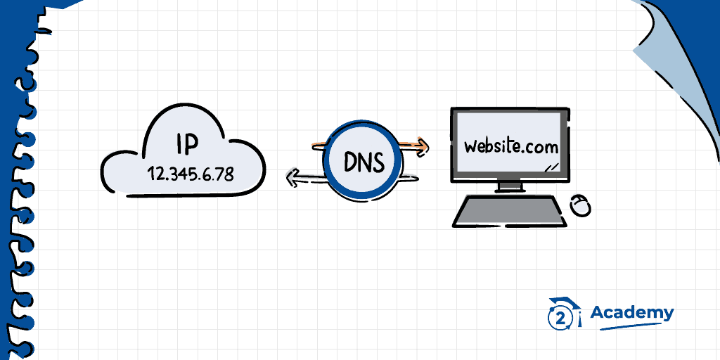
¿Que es DNS?

Slide 3
¿Que es DNS?
El DNS, o sistema de nombres de dominio, traduce los nombres de dominios aptos para lectura humana (por ejemplo, www.amazon.com) a direcciones IP aptas para lectura por parte de máquinas (por ejemplo, 192.0.2.44).
Todas los equipos con Internet, desde su teléfono inteligente o portátil a los servidores con contenido de sitios web de venta minorista masiva, se buscan y comunican entre sí mediante el uso de números. Estos números se conocen como direcciones IP. Cuando abre un navegador web y visita un sitio, no necesita recordar e ingresar un número largo. En su lugar, puede ingresar un nombre de dominio, como ejemplo.com, y de este modo también puede llegar al lugar correcto.

Slide 4
Tipos de DNS
DNS autoritativo: un servicio de DNS autoritativo proporciona un mecanismo de actualización que los desarrolladores utilizan para administrar los nombres de DNS públicos. De esta forma, responde a las consultas DNS al convertir los nombres de dominio en direcciones IP para que los equipos se puedan comunicar entre sí. El DNS autoritativo tiene la autoridad final sobre el dominio y es responsable de brindar respuestas a servidores de DNS recurrente con la información de la dirección IP. Amazon Route 53 es un sistema de DNS autoritativo.
DNS recurrente: los clientes normalmente no realizan consultas directamente a los servicios de DNS autoritativo. En su lugar, generalmente se conectan con otro tipo de servicio de DNS conocido como solucionador o un servicio de DNS recurrente. Un servicio de DNS recurrente funciona como el conserje de un hotel: si bien no es dueño de los registros DNS, funciona como un intermediario que obtiene la información del DNS por usted. Si un DNS recurrente tiene una referencia de DNS en caché o almacenada durante un período, entonces responde la consulta de DNS mediante el suministro de la información IP o la fuente. De lo contrario, pasa la consulta a uno o más servidores de DNS autoritativo para encontrar la información.

Slide 5
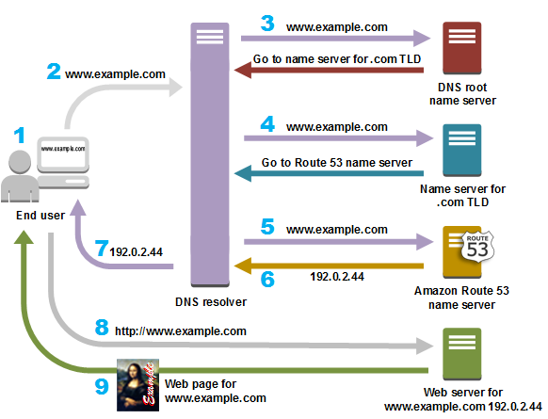
Ejemplo de funcionamiento de ambos tipos.
Un usuario abre un navegador web, ingresa www.ejemplo.com en la barra de direcciones y pulsa Intro.
La solicitud de www.ejemplo.com se dirige a un solucionador de DNS, que normalmente es administrado por el proveedor de servicios de Internet del usuario (ISP), como un proveedor de Internet por cable, un proveedor de banda ancha DSL o una red corporativa.
El solucionador de DNS del ISP reenvía la solicitud de www.ejemplo.com a un servidor de nombres de raíz de DNS.
El solucionador de DNS del ISP reenvía la solicitud de www.ejemplo.com nuevamente, esta vez a uno de los servidores de nombres de TLD para dominios .com. El servidor de nombres para dominios .com responde la solicitud con los nombres de los cuatro servidores de nombres de Amazon Route 53 que están asociados al dominio ejemplo.com.
El solucionador de DNS del ISP elige un servidor de nombres de Amazon Route 53 y reenvía la solicitud de www.ejemplo.com a dicho servidor.
El servidor de nombres de Amazon Route 53 busca en la zona alojada de ejemplo.com el registro de www.ejemplo.com, obtiene el valor asociado, como la dirección IP de un servidor web, 192.0.2.44, y devuelve la dirección IP al solucionador de DNS.
El solucionador de DNS del ISP finalmente consigue la dirección IP que el usuario necesita. El solucionador devuelve dicho valor al navegador web. El solucionador de DNS también almacena en caché (almacena) la dirección IP de ejemplo.com por el periodo que se especifique para poder responder con mayor rapidez la próxima vez que alguien busque ejemplo.com. Para obtener más información, consulte el período de vida (TTL).
El navegador web envía una solicitud de www.ejemplo.com a la dirección IP que obtuvo del solucionador de DNS. Aquí es donde se encuentra el contenido, por ejemplo, un servidor web que se ejecuta en una instancia de Amazon EC2 o un bucket de Amazon S3 que está configurado como un punto de enlace de sitio web.
El servidor web u otro recurso en 192.0.2.44 devuelve la página web para www.ejemplo.com al navegador web y este muestra la página.

Slide 6
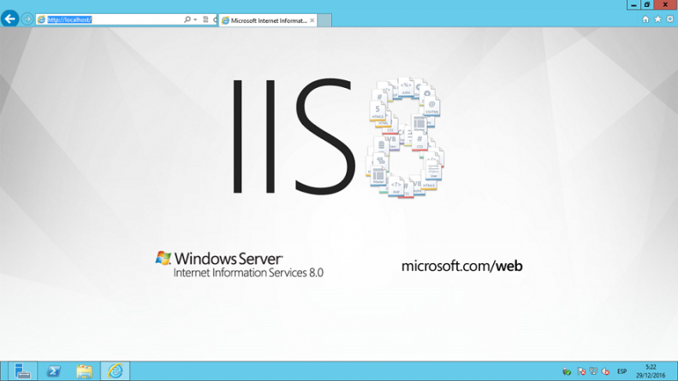
¿Que es IIS?

Slide 7
¿Que es IIS?
Son las iniciales de Internet Information Services y si bien es más conocido como servidor web en realidad son un conjuntos de servicios que transforman un sistema Microsoft Windows en un servidor capaz de ofrecer servicios Web, FTP y SMTP entre otros.

Slide 8
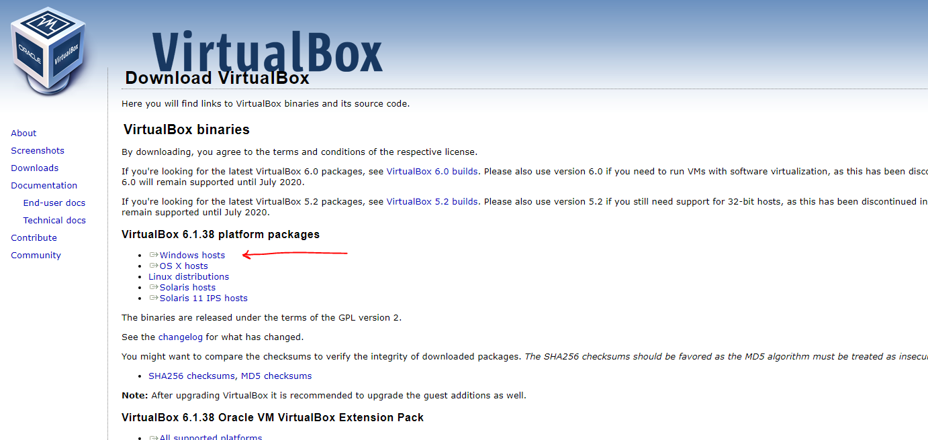
Descarga del Virtualbox
Para esta signatura podemos usar tanto virtualbox:
https://www.virtualbox.org/wiki/Downloads

Slide 9
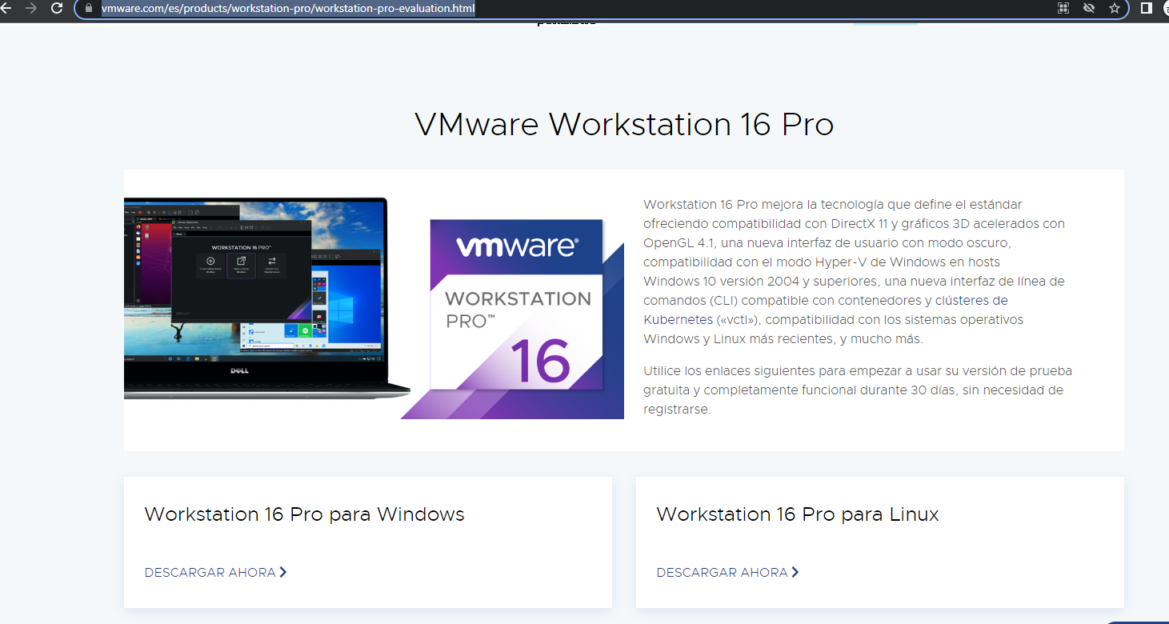
Descarga VMware
https://www.vmware.com/es/products/workstation-pro/workstation-pro-evaluation.html

Slide 10
Instalación de VirtualBox / VMware
En principio instalaremos todo por defecto.
Acordaos de guardarlo en una carpeta creada por vosotros por si hubiese que tocar algo de configuración manual.

Slide 11
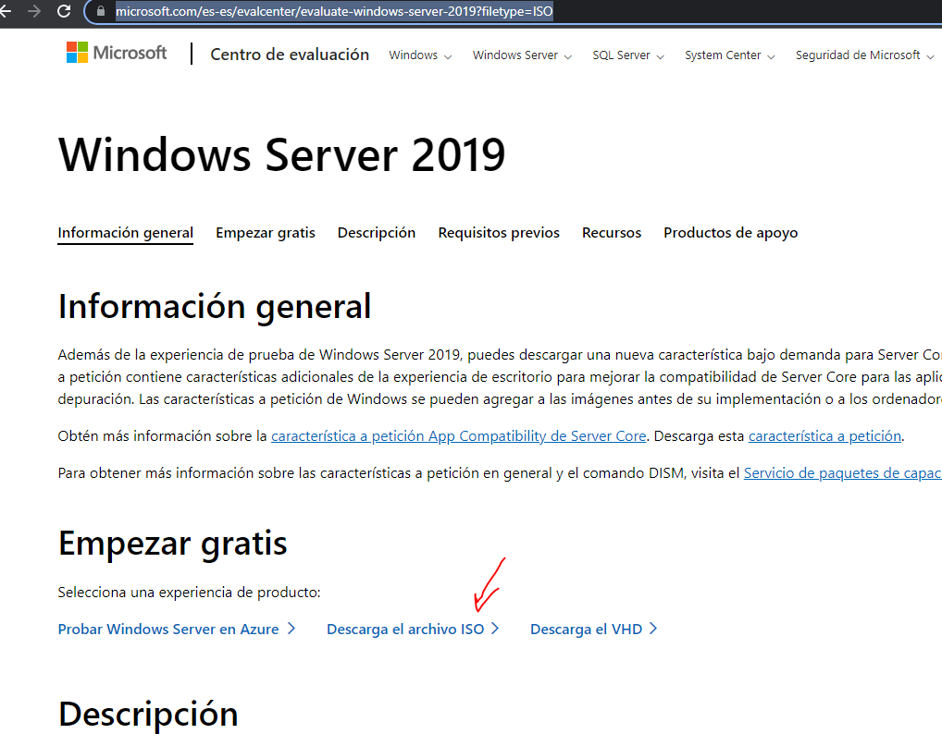
Configuración
Una vez instalado descargamos primero el Windows server.
https://www.microsoft.com/es-es/evalcenter/evaluate-windows-server-2019?filetype=ISO
La versión gratuita de 180 días ( en principio con esto nos bastara)
Y la instalamos.

Slide 12
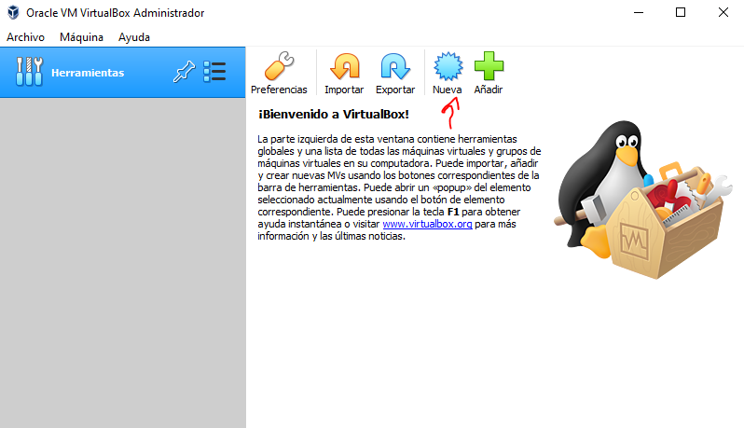
Nueva

Slide 13
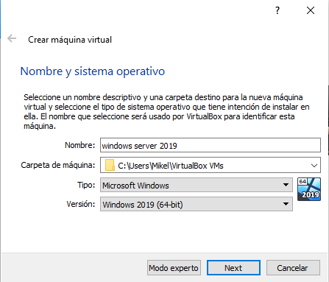
Completar datos

Slide 14
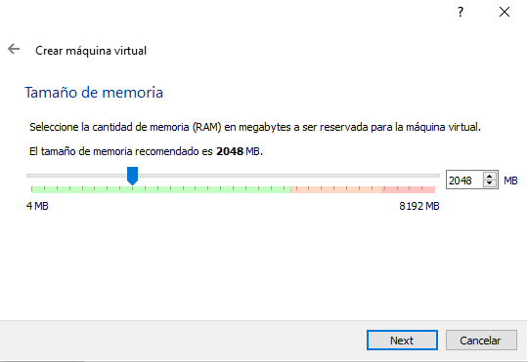
Reserva de ram

Slide 15
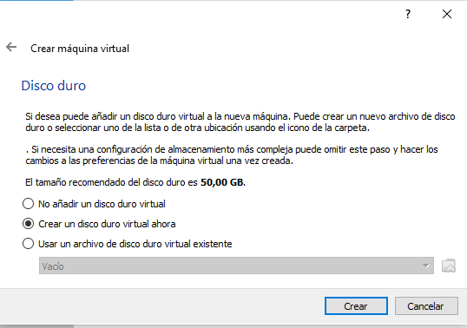
Creación del disco duro

Slide 16
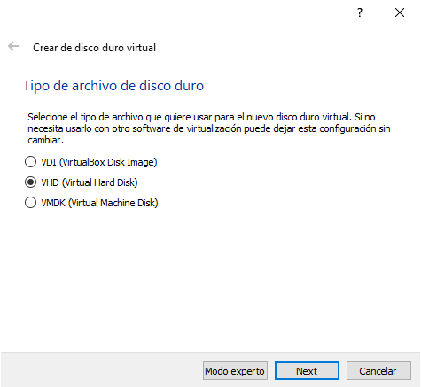

Slide 17
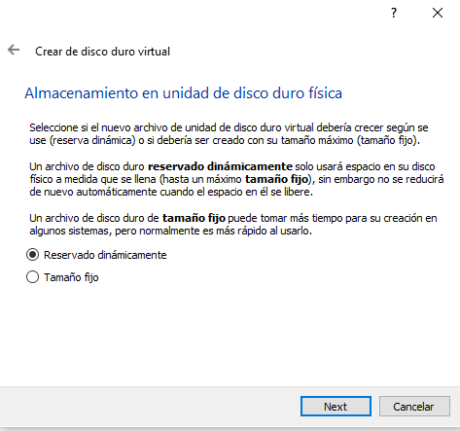

Slide 18
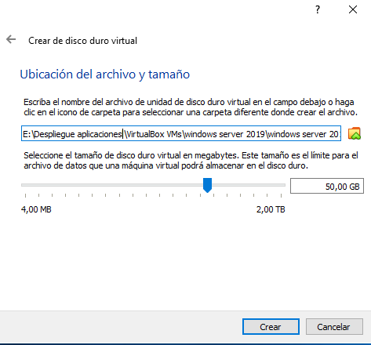

Slide 19
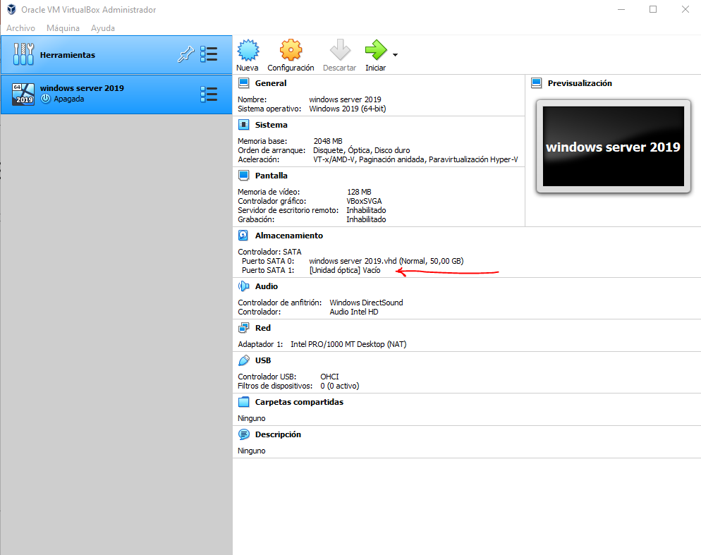

Slide 20
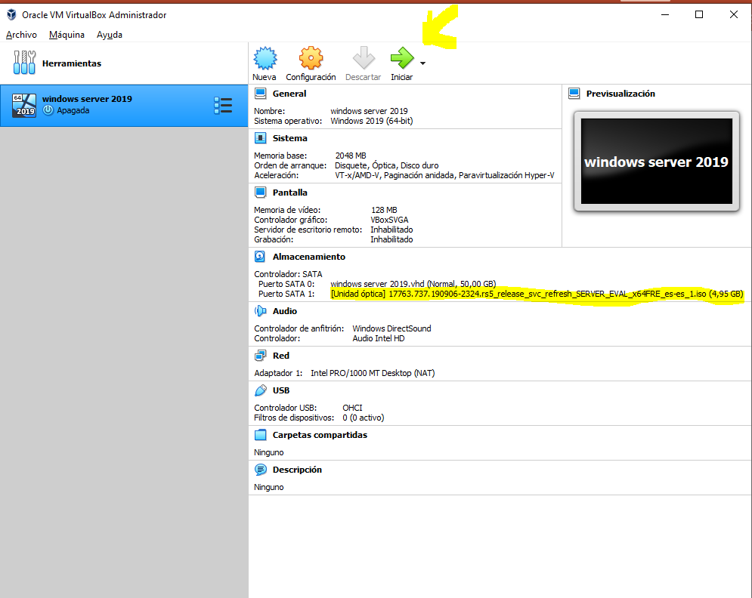

Slide 21
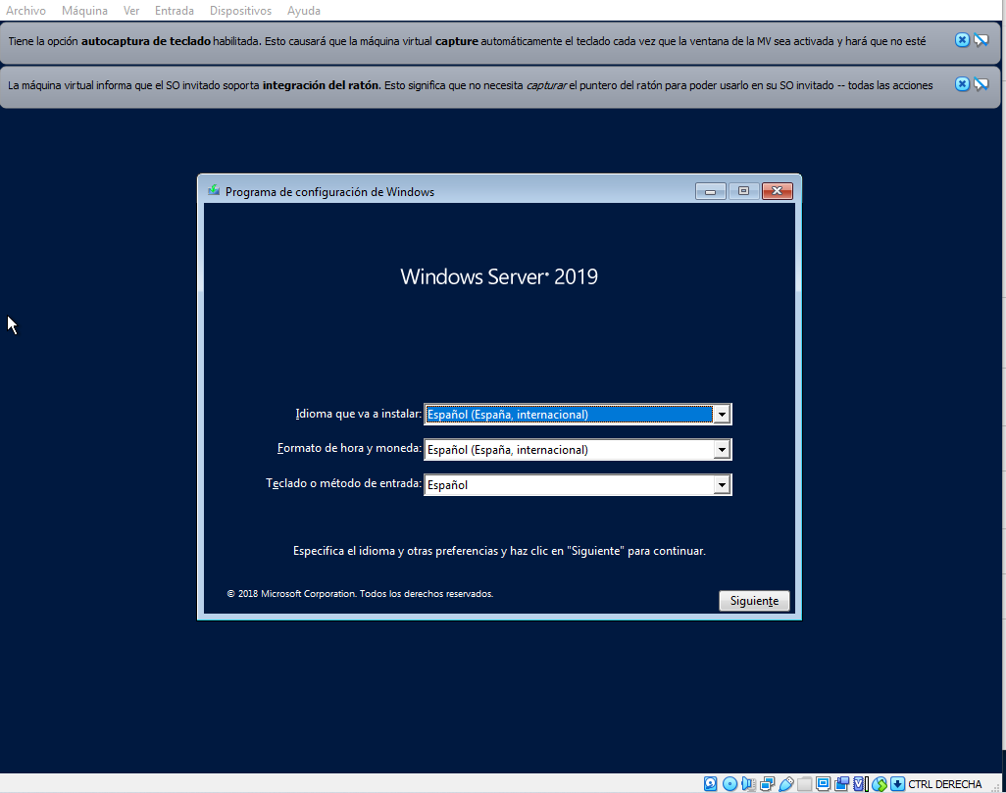

Slide 22
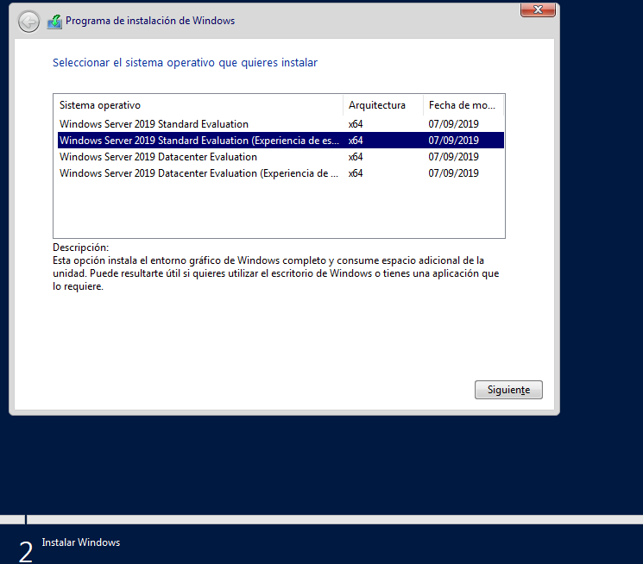

Slide 23
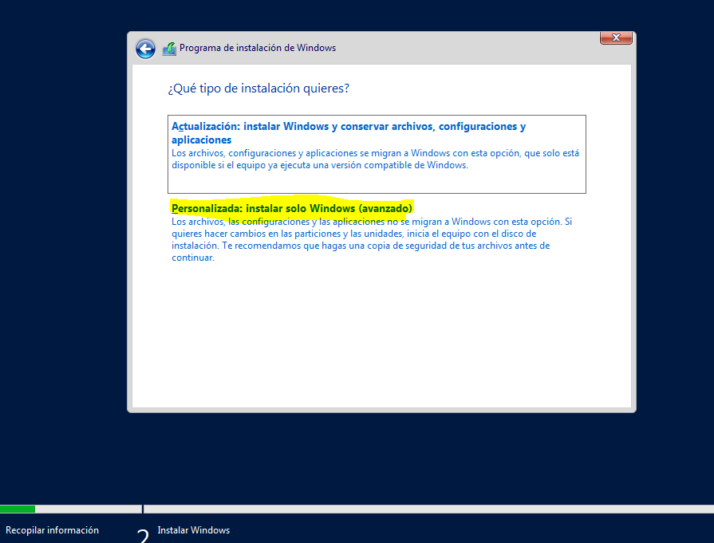

Slide 24
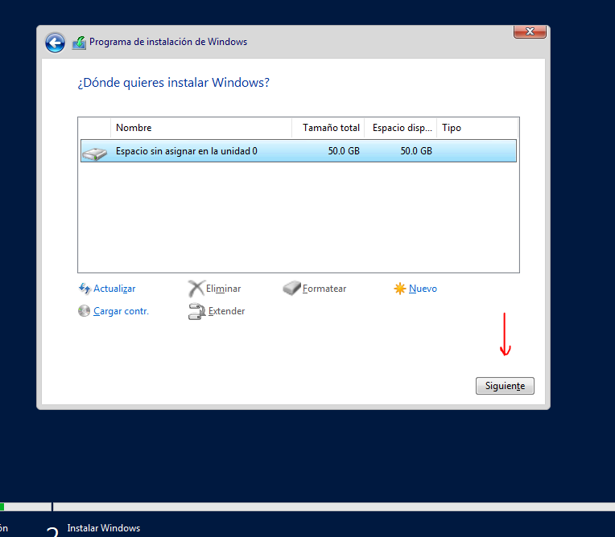

Slide 25
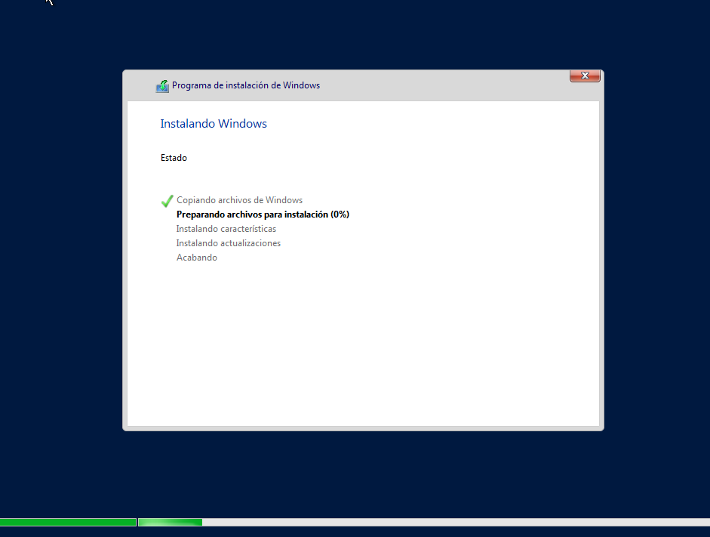
Esto tardara un rato

Slide 26
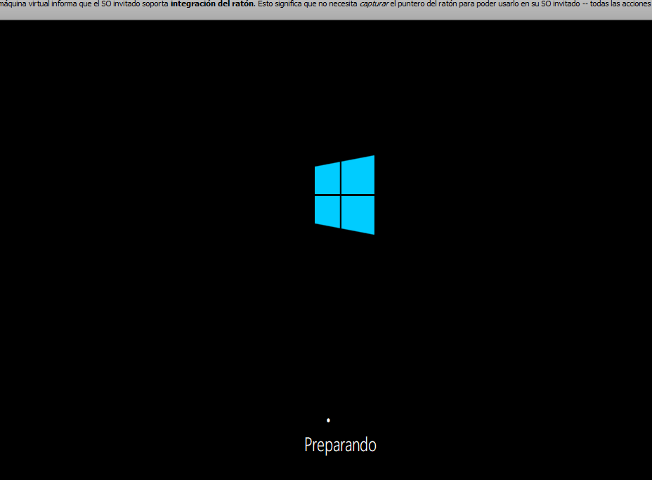

Slide 27
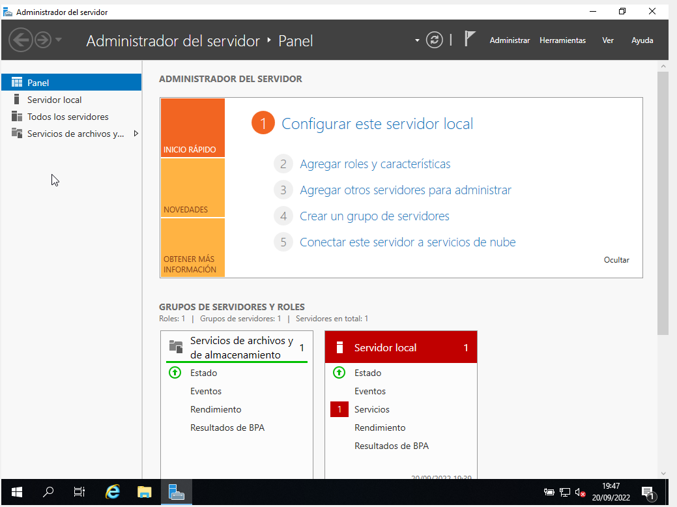

Slide 28
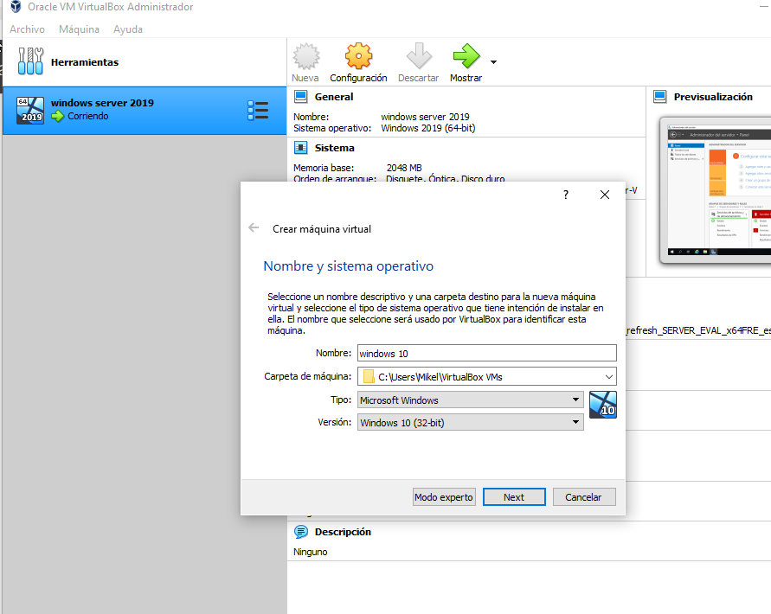
Ahora instalamos el windows 10

Slide 29
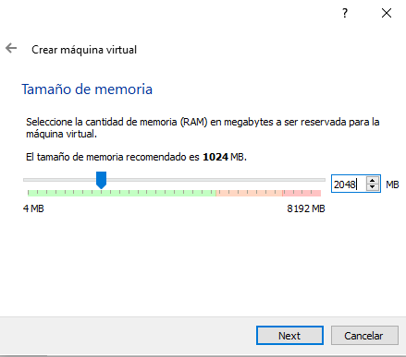
Asignamos tamaño de memoria

Slide 30
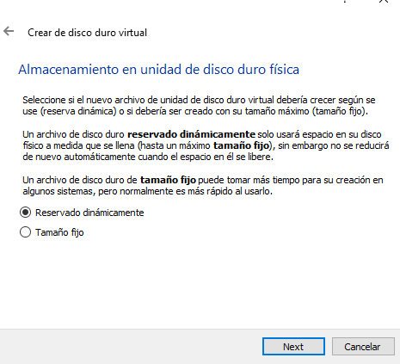

Slide 31
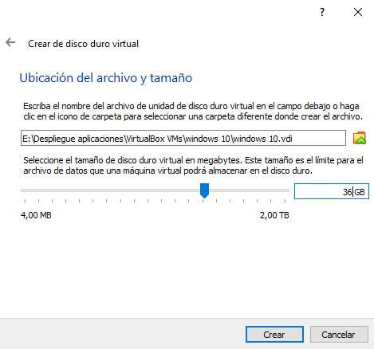

Slide 32
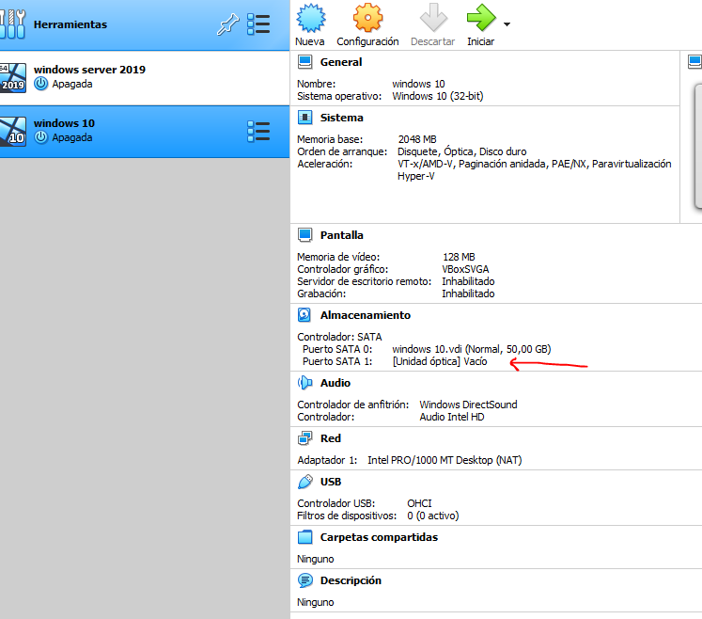

Slide 33
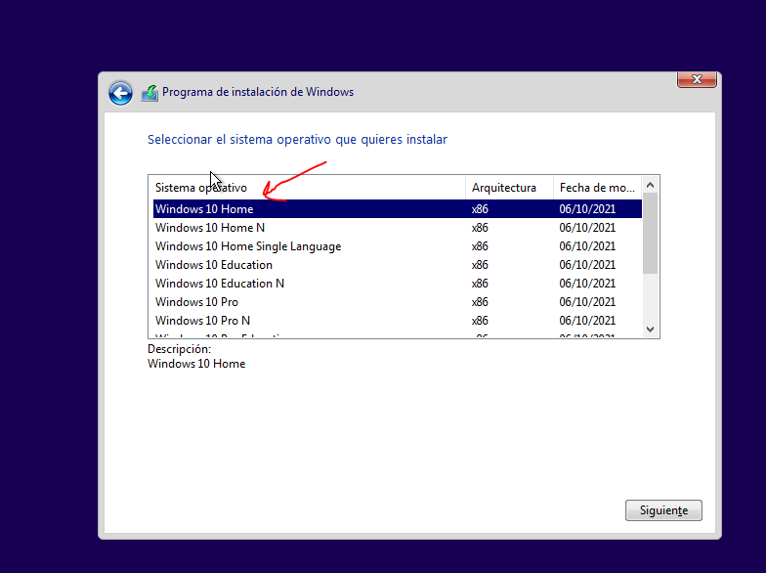

Slide 34
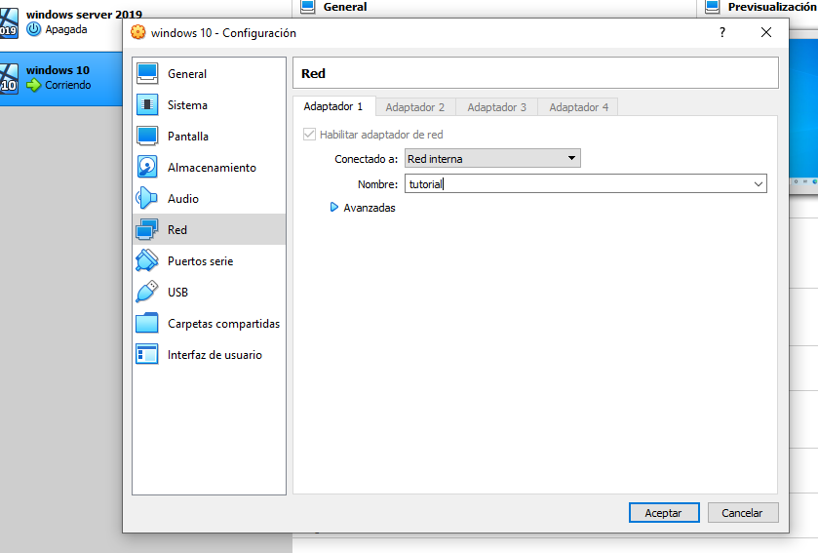
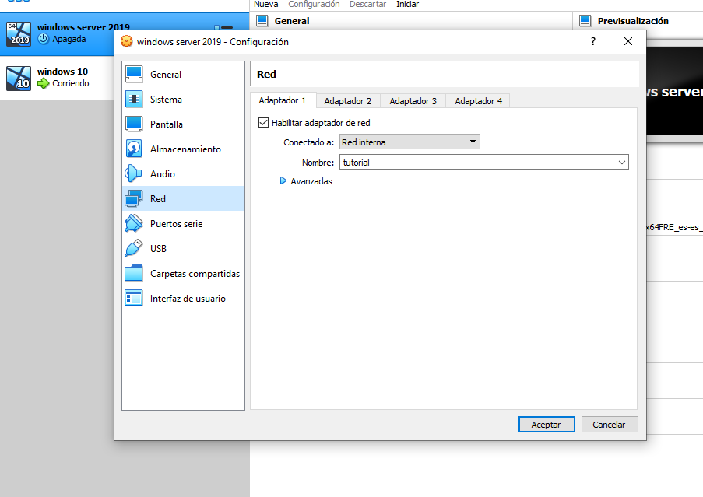
Una vez instalado el Windows 10, configuraremos las redes para que se puedan conectar ambas maquinas virtuales.

Slide 35
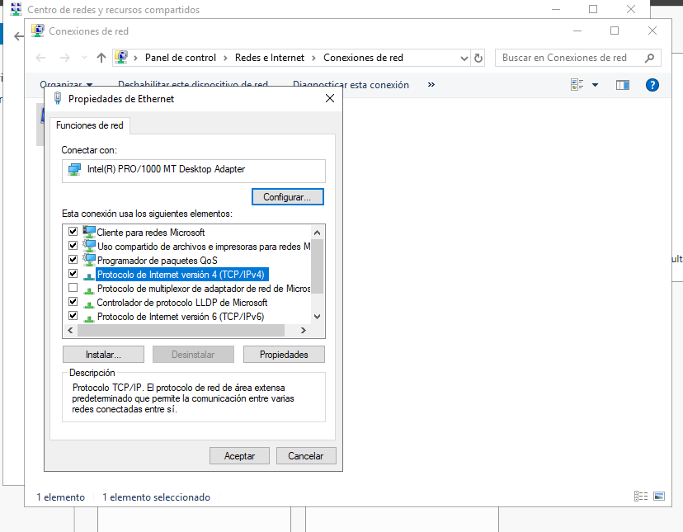
Vamos a centro de redes , cambiar la configuración del adaptador.

Slide 36
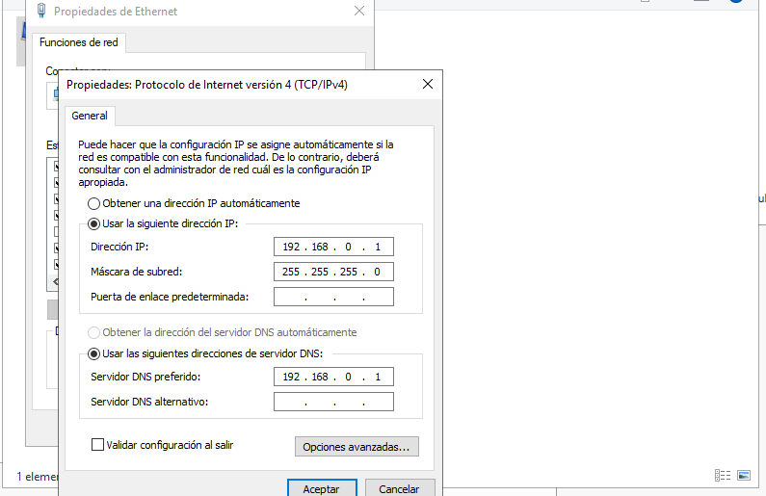
Windows server 2019

Slide 37
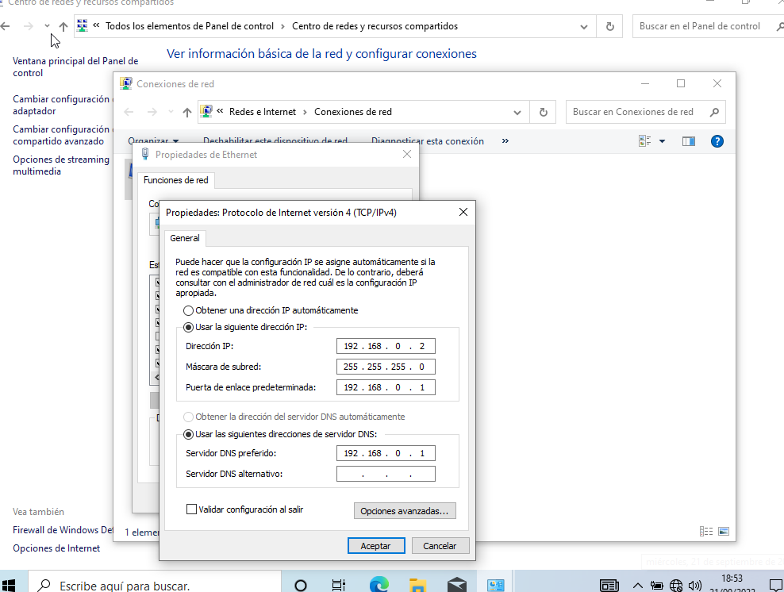
Windows 10

Slide 38
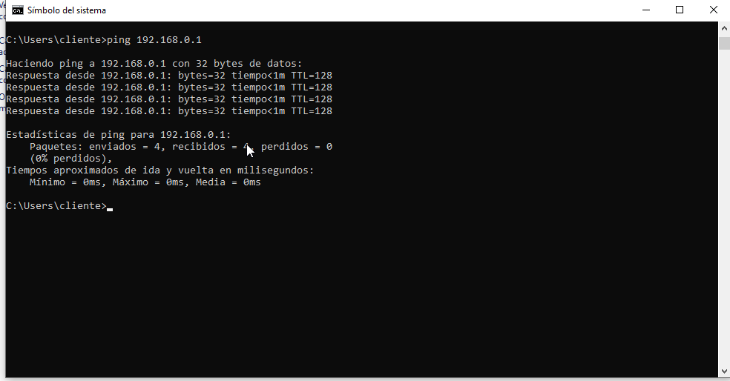
Hacemos ping en la consola de comandos para ver si ha funcionado la configuración.

Slide 39
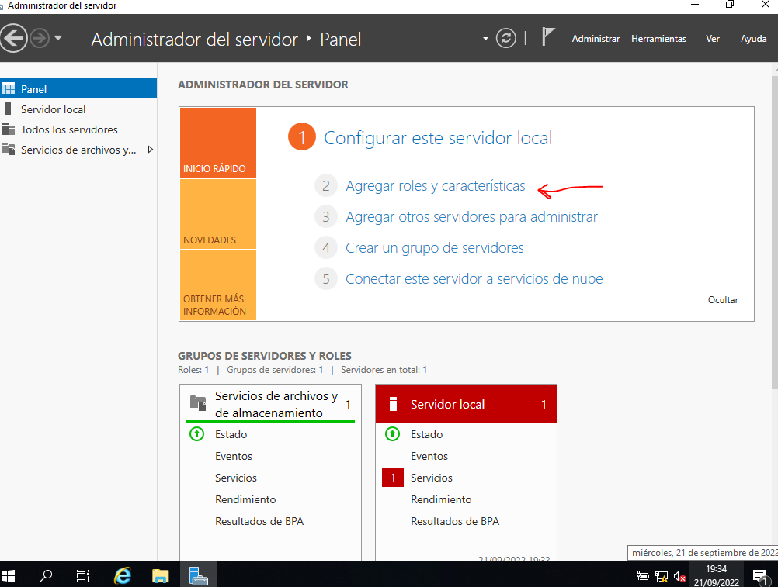

Slide 40
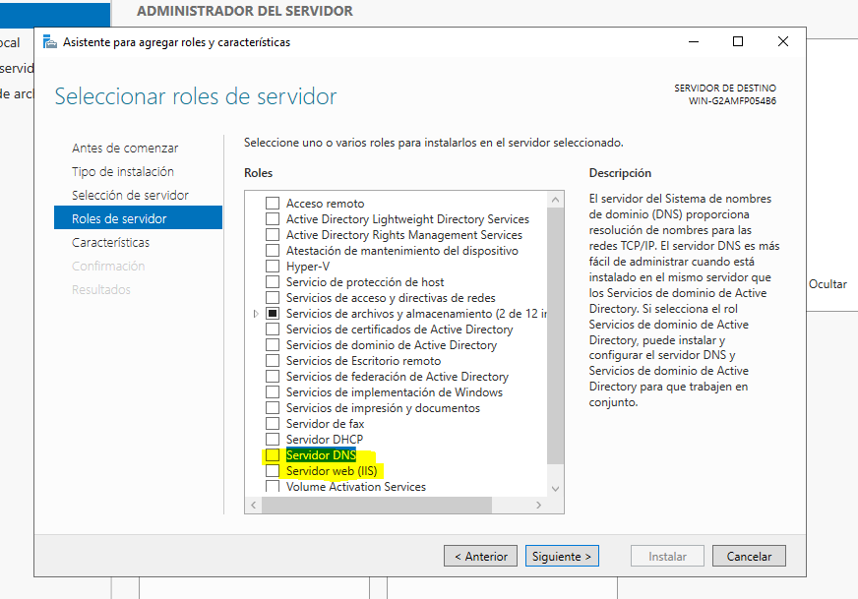
Instalamos las características de DNS e IIS

Slide 41
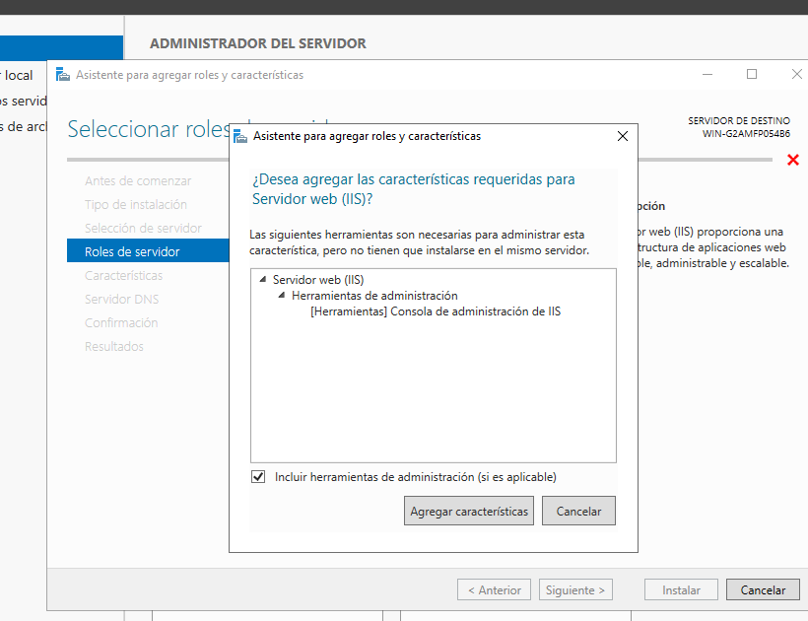

Slide 42
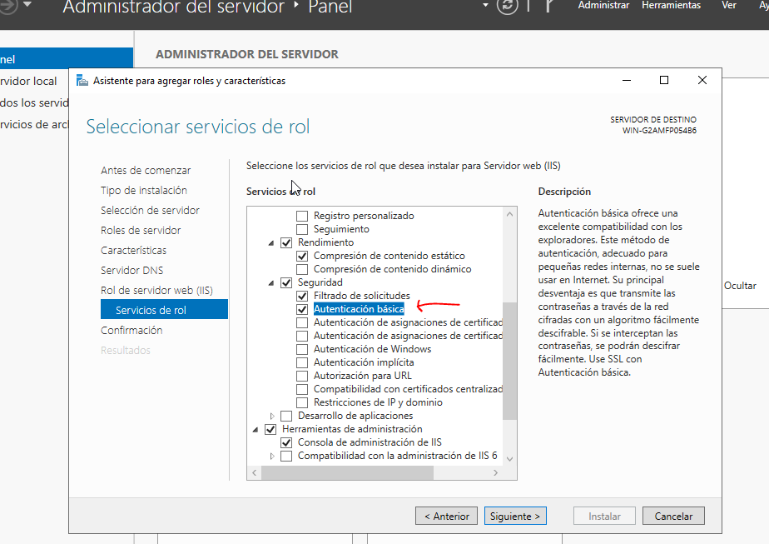

Slide 43
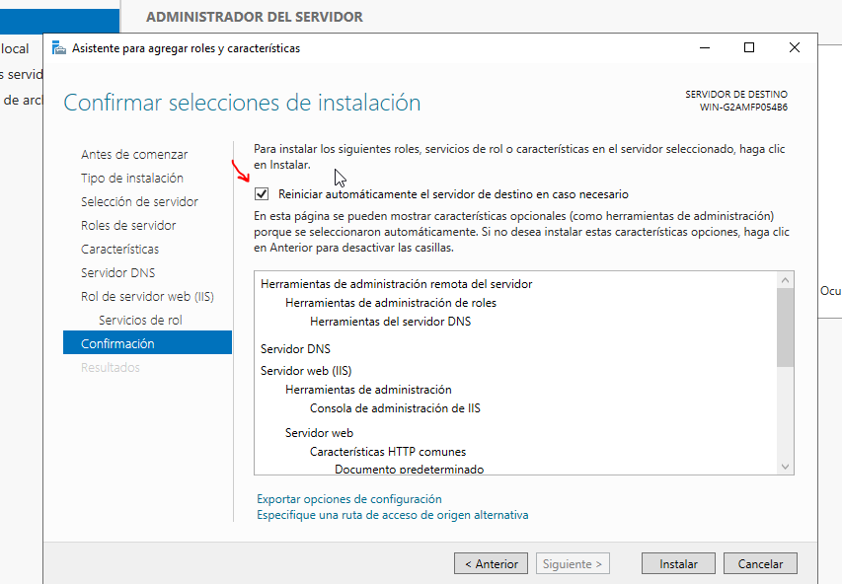

Slide 44
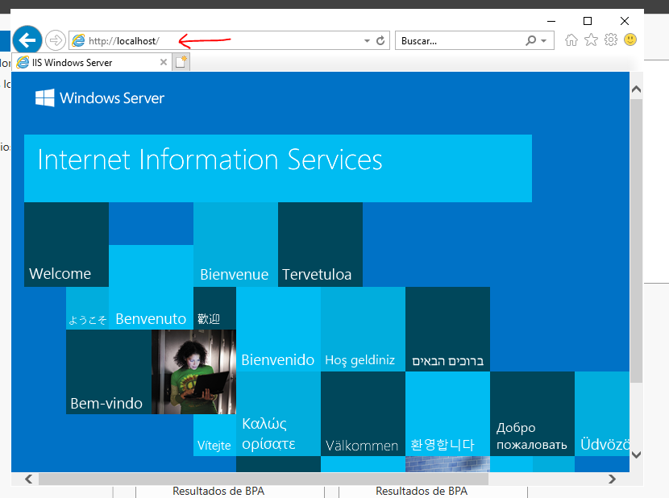
Una vez instalados los servicios comprobamos que se ha activado.

Slide 45
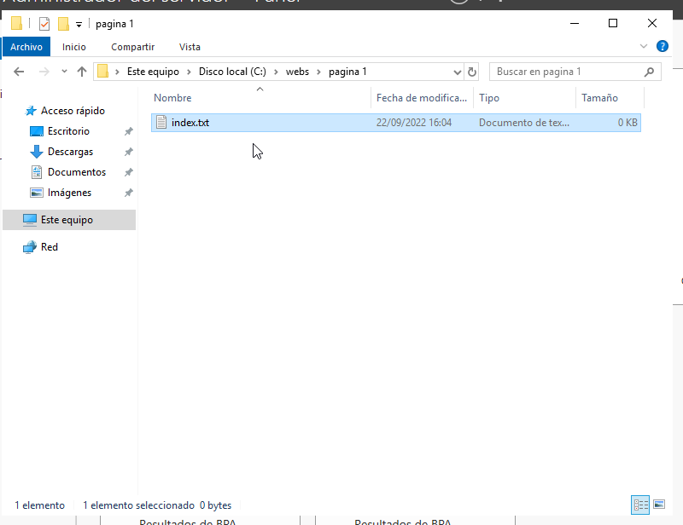
Creamos ahora una web de prueba

Slide 46
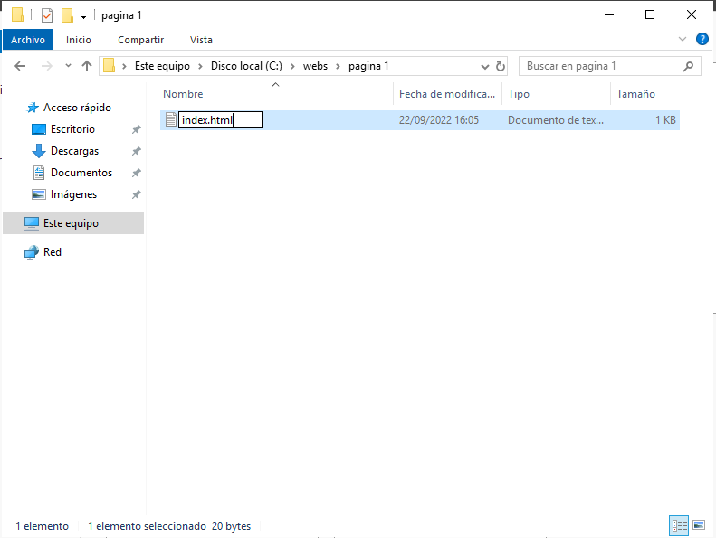
Le cambiamos la extensión

Slide 47
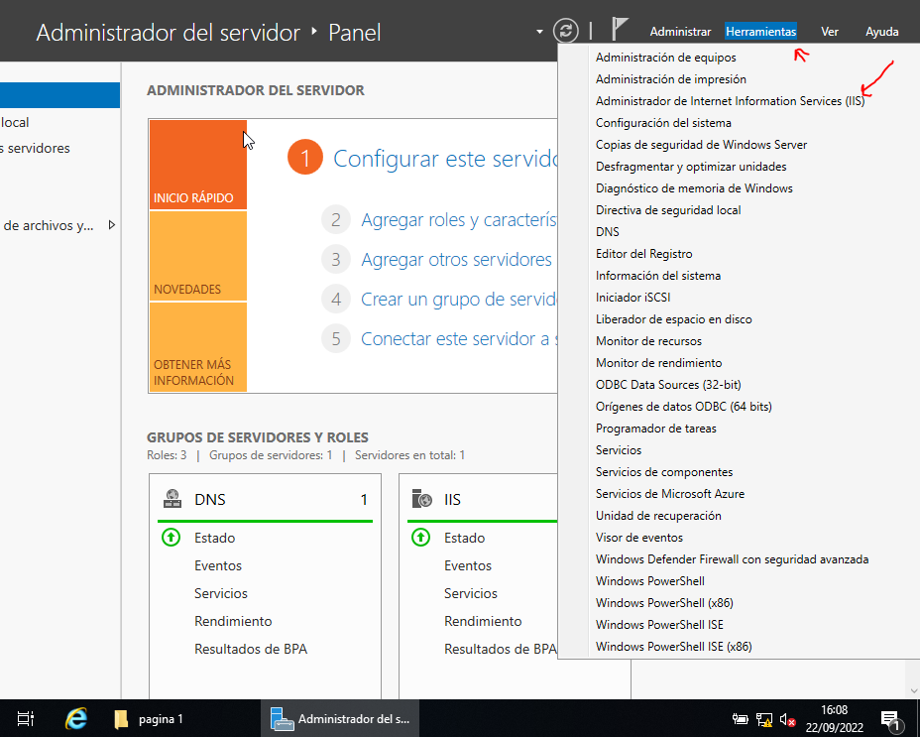

Slide 48
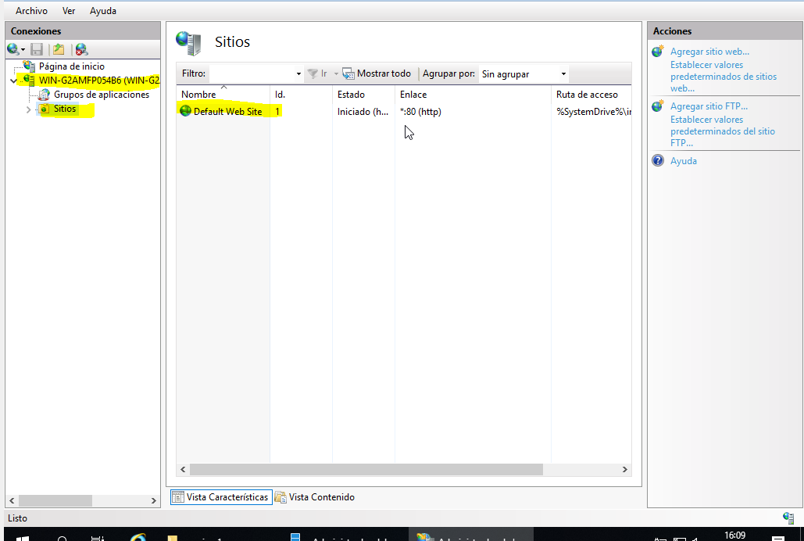

Slide 49
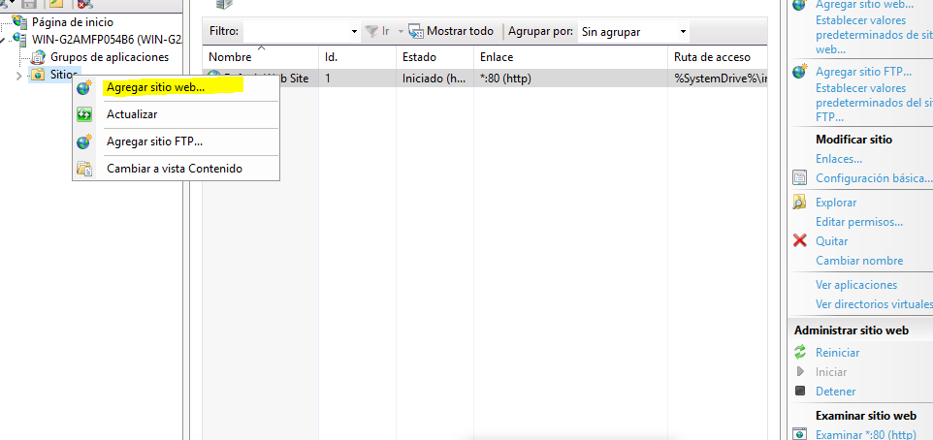

Slide 50
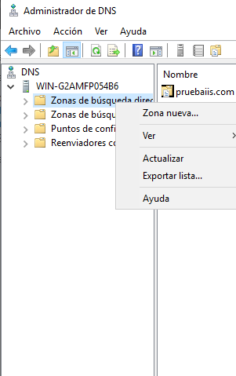
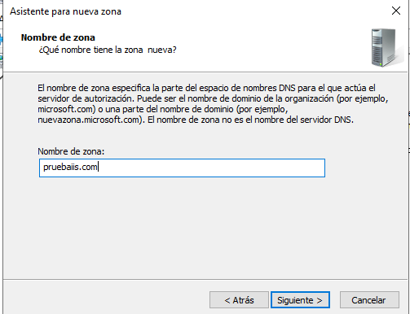
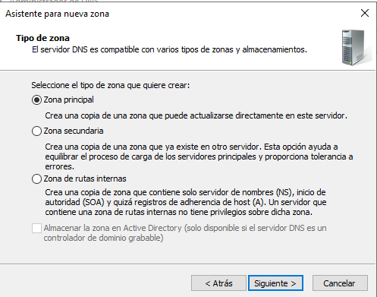
Antes de seguir importante tener configurado el dns que hemos instalado previamente.

Slide 51
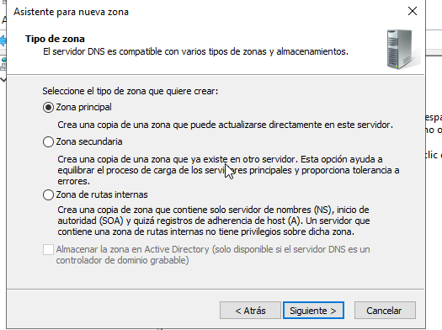
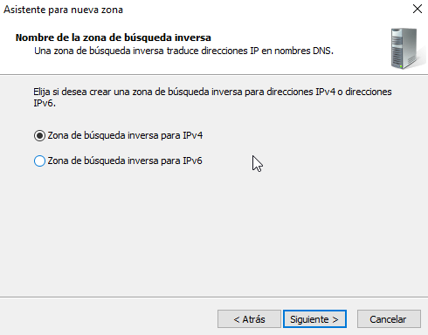




Slide 52



Ahora configuramos el dns tanto para el Windows server como para el cliente w10

Slide 53


Lo probamos en la cmd

Slide 54



Creamos el alias para la conexión. (se puede probar tanto en ws2019 como en w10 para ver que se conecta.

Slide 55

Una vez configurado el DNS, vamos a subir la pagina que hemos creado.

Slide 56



Slide 57

Por si diese error al buscar fichero, se puede solucionar asi.

Slide 58

Comprobamos que carga desde w10

